Slide 1
Региональные программы по формированию здорового образа жизни и профилактике неинфекционных заболеваний: анализ результатов экспертной оценки
Р.А. Потемкина
28 февраля 2013 года

Slide 2
Динамика смертности от БСК российских и европейских мужчин 25-64 лет (стандартизованная по возрасту) на 100 000
WHO, HFA-MDB, 2013

Slide 3
Основные причины высокой преждевременной смертности населения России
Высокая распространенность факторов риска НИЗ среди населения;
Отсутствие межведомственного подхода к борьбе с факторами риска и формирования физической и социальной среды для ведения здорового образа жизни.

Slide 4
0 $ $ ,
, , . 0 $
$ $ , .

Slide 5
«Необходимо найти должный баланс между ответственностью отдельных людей, с одной стороны, и государства и общества, с другой. Недопустимо возлагать ответственность за развитие ожирения только на людей, страдающих им.»
Европейская хартия по борьбе с ожирением, 2006

Slide 6
"для решения проблемы НИЗ необходима смена парадигмы, поскольку НИЗ вызываются не только биомедицинскими, но также поведенческими, средовыми, социальными и экономическими факторами, которые могут служить их причиной или оказывать на них сильное воздействие".
Московская Декларация. Первая Глобальная министерская конференция по здоровому образу жизни и неинфекционным заболеваниям. Москва 28-29 апреля 2011 года.

Slide 7
ФЕДЕРАЛЬНЫЙ ЗАКОН «ОБ ОСНОВАХ ОХРАНЫ ЗДОРОВЬЯ ГРАЖДАН В РОССИЙСКОЙ ФЕДЕРАЦИИ» 1 ноября 2011 года
Статья 9. Ответственность органов государственной власти и органов местного самоуправления, должностных лиц организаций за обеспечение прав граждан в сфере охраны здоровья
1. Органы государственной власти и органы местного самоуправления, медицинские организации и иные организации осуществляют взаимодействие в целях обеспечения прав граждан в сфере охраны здоровья.
2. Органы государственной власти и органы местного самоуправления, должностные лица организаций несут в пределах своих полномочий ответственность за обеспечение гарантий в сфере охраны здоровья, установленных законодательством Российской Федерации.

Slide 8
Статья 12. Полномочия органов государственной власти субъектов Российской Федерации в сфере охраны здоровья граждан
3) разработка, утверждение и реализация программ развития здравоохранения, обеспечения санитарно-эпидемиологического благополучия, профилактики заболеваний …;
9) осуществление деятельности в сфере охраны здоровья, направленной на формирование здорового образа жизни у граждан, проживающих на территории субъекта Российской Федерации;
10) осуществление профилактических, санитарно-гигиенических и противоэпидемических мероприятий …;
12) координация деятельности исполнительных органов государственной власти субъекта Российской Федерации в сфере охраны здоровья граждан, субъектов государственной и муниципальной систем здравоохранения на территории субъекта Российской Федерации;

Slide 9
Правительственная комиссия по вопросам охраны здоровья граждан (от 8 октября 2012 г)
Председатель Комиссии – Д.А. Медведев
Заместитель - О.Ю. Голодец
Секретарь – В.И. Скворцова
Члены Комиссии:
Министры всех ключевых министерств и комитетов,
Лидеры общественных, неправительственных организаций и конфессий.

Slide 10
Положение о правительственной комиссии по вопросам охраны здоровья граждан
Координационный орган для обеспечения согласованных действий исполнительной власти

Slide 11
Задачи:
Подготовка предложений по реализации основных направлений государственной политики в сфере охраны здоровья граждан
Организация эффективного взаимодействия заинтересованных федеральных органов исполнительной власти, в том числе субъектов РФ в сфере охраны здоровья граждан и координация их деятельности

Slide 12
Комиссия рассматривает:
Предложения по разработке нормативно-правовых актов в сфере охраны здоровья
Вопросы взаимодействия федеральных органов исполнительной власти и субъектов РФ
Вопросы планирования и организации проведения межведомственных мероприятий по охране здоровья граждан, в том числе, направленных на создание условий для ведения здорового образа жизни

Slide 13
Права комиссии:
Запрашивать информацию у органов исполнительной власти всех уровней, а также научных, общественных и иных организаций
Заслушивать представителей органов исполнительной власти всех уровней, а также научных, общественных и иных организаций
Привлекать для участия в работе представителей органов исполнительной власти всех уровней, а также научных, общественных и иных организаций
Создавать рабочие группы для рассмотрения отдельных вопросов

Slide 14
Государственная программа «Развитие здравоохранения в Российской Федерации»
Подпрограмма 1 «Профилактика заболеваний и формирование здорового образа жизни. Развитие первичной медико-санитарной помощи»
Цель: Увеличение продолжительности активной жизни населения за счет формирования здорового образа жизни и профилактики заболеваний

Slide 15
Задачи подпрограммы 1
Уменьшение распространенности потребления табака
Снижение потребления алкогольной продукции
Уменьшение потребления соли
Увеличение потребления овощей и фруктов
Уменьшение распространенности низкой физической активности
Уменьшение распространенности повышенного уровня холестерина в крови

Slide 16
Индикаторы
Распространенность ожирения (индекс массы тела 30 и более)
Распространенность повышенного артериального давления
Распространенность повышенного уровня холестерина в крови
Распространенность низкой физической активности
Распространенность избыточного потребления соли
Распространенность недостаточного потребления овощей и фруктов

Slide 17
Оценка проектов региональных программ
81 субъект РФ
Многократная оценка (процесс нон-стоп)
3-х бальная оценка:
3 балла – 36 регионов
2 балла – 38 регионов
1 балл – 7 регионов

Slide 18
Заслушивание регионов
3 балла | 2 балла | 1 балл
1. Архангельская область | 1. Алтайский край | 1. Иркутская область
2. Астраханская область | 2. Амурская область | 2. Ленинградская область
3. Белгородская область | 3. Владимирская область | 3. Республика Алтай
4. Брянская область | 4. Вологодская область | 4. Республика Калмыкия
5. Воронежская область | 5. Волгоградская область | 5. Республика Карелия
6. Кемеровская область | 6. Забайкальский край | 6. Челябинская область
7. Камчатский край | 7. Ивановская область | 7. Ярославская область
8. Курская область | 8. Калужская область
9. Костромская область | 9. Кировская область
10. Краснодарский край | 10. Красноярский край
11. Липецкая область | 11. Курганская область
12. Москва | 12. Мурманская область
13. Московская область | 13. Магаданская область
14. Новгородская область | 14. Ненецкий АО
15. Новосибирская область | 15. Омская область
16. Нижегородская область | 16. Орловская область
17. Псковская область | 17. Оренбургская область
18. Пензенская область | 18. Пермская область
19. Рязанская область | 19. Республика Адыгея
20. Республика Ингушетия | 20. Республика Удмуртия
21. Республика Бурятия | 21. Республика Карачаево-Черкессия
22. Республика Саха (Якутия) | 22. Республика Кабардино-Балкария
23. Республика Башкортостан | 23. Республика Дагестан
24. Республика Чувашия | 24. Республика Татарстан
25. Республика Северная Осетия (Алания) | 25. Республика Марий-Эл
26. Республика Мордовия | 26. Республика Коми
27.Чеченская Республика | 27. Республика Хакассия
28. Ростовская область | 28. Сахалинская область
29. Смоленская область | 29. Ставропольский Край
30. Свердловская область | 30. Санкт-Петербург
31. Самарская область | 31. Тамбовская область
32. Саратовская область | 32. Тульская область
33. Тверская область | 33. Томская область
34. Чукотский АО | 34. Тюменская область
35. Хабаровский край | 35. Тульская область
36. Калининградская область | 36. Ульяновская область
 | 37. Ямало-Ненецкий АО
 | 38. Ханты - Мансийский АО
Итого: 36 регионов | Итого: 38 регионов | Итого: 7 регионов

Slide 19
Регион______________________________
Общая оценка программы
Критерии оценки программ
Цель 1-3 балла | Задачи 1-3 балла | Индикаторы 1-3 балла | Межведом. сотруд-во 1-3 балла | Объем мероприятий |  |  |  |  |  | Образование Специалистов 1-3 балла | Эпидмониторинг 1-3 балла | Заказчик правительство региона +/-
 |  |  |  | Курение +/- | Питание +/- | Физическая активность +/- | Детские программы +/- | ПСМП +/- | Подпрограмма по суицидам +/-

Slide 20
Основные вопросы
Недостаточный уровень (или полное отсутствие) межведомственного сотрудничества
Нечетко поставленные цели и задачи программы (задачи подменяются мероприятиями)
Несоответствие индикаторов программы ее задачам и ожидаемым результатам
Не включается эпидмониторинг как основной инструмент оценки эффективности программы
Отсутствие финансирования или неадекватное финансирование программных мероприятий

Slide 21
Обучающий курс по разработке региональных программ профилактики 28-30 января 2013 года, Москва
Цель семинара: обучение лиц, принимающих решения, вопросам планирования, осуществления и оценки программ профилактики НИЗ и формирования здорового образа жизни

Slide 22
Этапы разработки научно-обоснованной профилактики НИЗ
Кратко определить проблему и подходы к ее решению
Установить, что известно из научной литературы
Выразить проблему в количественных показателях
Разработать возможные программы или политику для решения проблемы
Разработать план действий для осуществления программы или политики
Оценить программу или политику

Slide 23
Оценка курса
В семинаре приняли участие 61 человек, представители 34 субъектов РФ.
В среднем курс был оценен на 7,2 балла, при этом примерно 2/3 опрошенных оценили курс на 8-10 баллов.
Методика преподавания оценена в среднем на 8 баллов.
Средняя оценка каждого отдельного модуля (этапа) была оценена от 7,9-8,3 баллов.
Средняя оценка работы лекторов варьировала от 8 до 9 баллов.

Slide 24
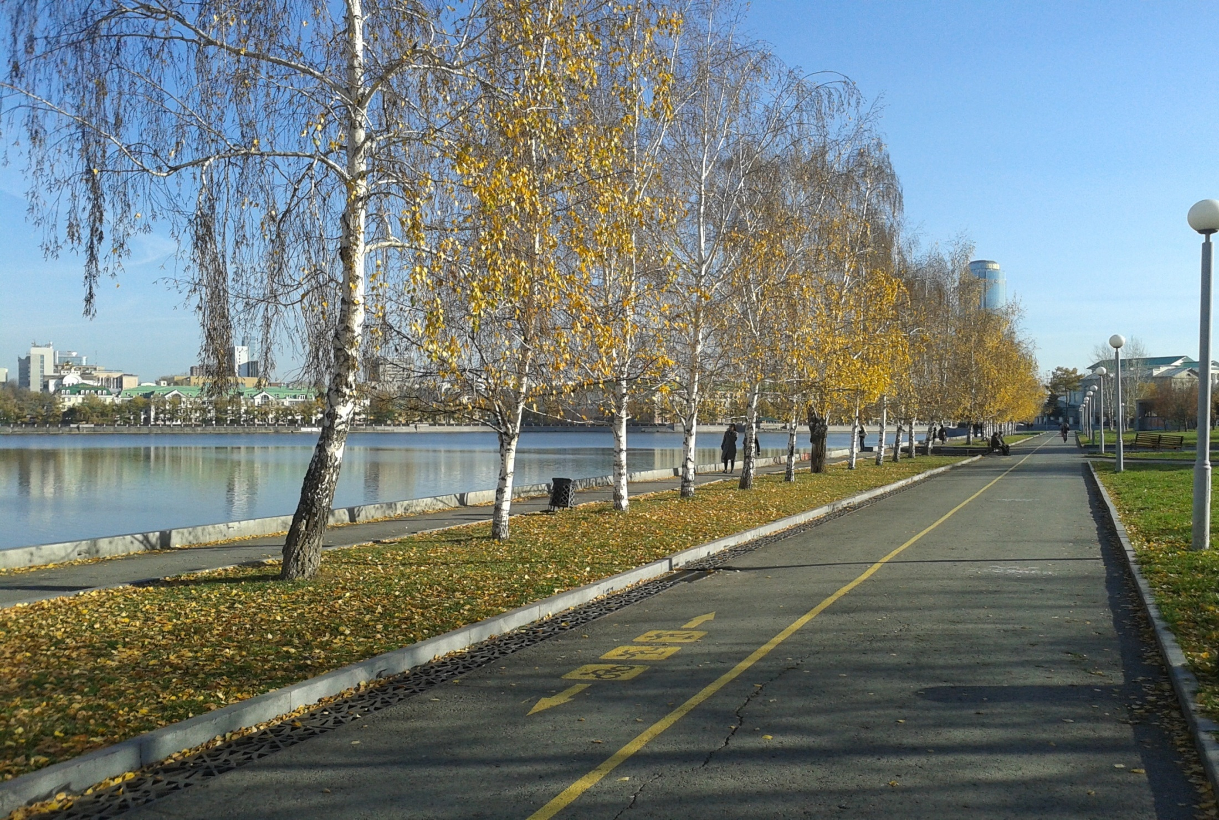
Здоровый выбор должен быть легким!

